Slide 1
ПАСПОРТ ОБЪЕКТА
МИНИСТЕРСТВА ОБРАЗОВАНИЯ И НАУКИ РД
ГКОУ «Шангодинско-Шитлибская СОШ Гунибского района»

Slide 2
ПАСПОРТ ОБЪЕКТА МИНИСТЕРСТВА ОБРАЗОВАНИЯ РД
ГКОУ «Шангодинско-Шитлибская СОШ Гунибского района»
(лист согласования)

Slide 3
ПАСПОРТ ОБЪЕКТА МИНИСТЕРСТВА ОБРАЗОВАНИЯ РД
Среднеобразовательная школа № 1
(содержание)
Наименование | № Слайда
Содержание | 3
Космический снимок | 4
Схема расположения объекта на местности | 5
План расположения объекта на местности | 6
План-эвакуации | 7-10
План чердака объекта | 11
Оперативно-технические характеристики объекта | 12-15
Лист учета проверки надзорными органами | 16
Декларация пожарной безопасности | 17

Slide 4
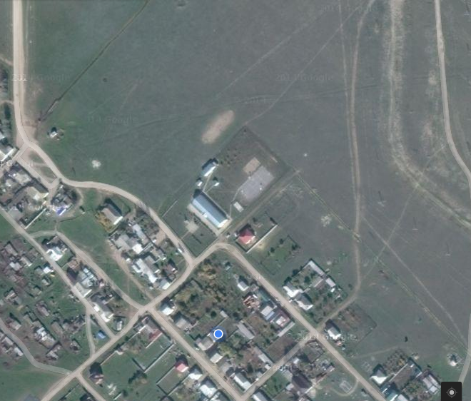
ПАСПОРТ ОБЪЕКТА МИНИСТЕРСТВА ОБРАЗОВАНИЯ РД
ГКОУ «Шангодинско-Шитлибская СОШ Гунибского района»
(космический снимок)
ПАСПОРТ ОБЪЕКТА МИНИСТЕРСТВА ОБРАЗОВАНИЯ РД
ГКОУ «Шангодинско-Шитлибская СОШ Гунибского района»
(космический снимок)
ГКОУ «Шангодинско-Шитлибская СОШ
Гунибского района»
368086 Кумторкалинский район, к. Кумтоп
агрофирмы «Шангода» Гунибского района
E-mail: shan. shit. sosh@gmail.com
ПАСПОРТ ОБЪЕКТА МИНИСТЕРСТВА ОБРАЗОВАНИЯ РД
ГКОУ «Шангодинско-Шитлибская СОШ Гунибского района»
(космический снимок)

Slide 5
ПАСПОРТ ОБЪЕКТА МИНИСТЕРСТВА ОБРАЗОВАНИЯ РД
ГКОУ «Шангодинско-Шитлибская СОШ Гунибского района»
(схема расположения объекта на местности)
Общая характеристика населенного пункта:
- площадь территории –40г
- количество проживающего населения – 450 чел.
- (из них детей 123)
- количество домов –250 (из них нежилых 0);
- социально-значимых объектов – 4;
- контора – 1;
- д/к – 1
детский сад – 0
-школа-1
- ФП – 1
федеральная автомобильная трасса
железнодорожная ветвь «Махачкала-Буйнакск»
и Дагестанский заказник «Сары-кум»
Характеристика прилегающей местности: ГКОУ «Шангодинско-Шитлибская СОШ» расположена на территории центрального прикутанного хозяйства Агрофирмы « Шангода» Гунибского района, Широта: 43°2′5.72″N (43.034921) Долгота: 47°14′10.59″E (47.236275) с Северо-Востока в 200метрах от территории школы проходит федеральная автомобильная трасса, На Юге-Западе в 3 километрах проходит железнодорожная ветвь «Махачкала-Буйнакск» и Дагестанский заказник «Сары-кум» расстояние до проезжей части дорог от 15 до 35 м.

Slide 6
ПАСПОРТ ОБЪЕКТА МИНИСТЕРСТВА ОБРАЗОВАНИЯ РД
ГКОУ «Шангодинско-Шитлибская СОШ Гунибского района»
(план расположения объекта на местности)
ПВ
ОБЩАЯ ИНФОРМАЦИЯ
Год постр-ки | Дата послед. кап. ремонта | Кол-во этажей | Общ.выс. | Размеры геометрич. (Жилого здания) | Общ. площ. компл. | Среднее количество нахождения людей / персонала в здании (чел.) | Количество людей / персонала находящихся в здании круглосуточно | Количество выходов
2003 | 2014 | 1 | 3,20 м | 43х13 м | 20000 м² | 100 | 2 | 3

Slide 7
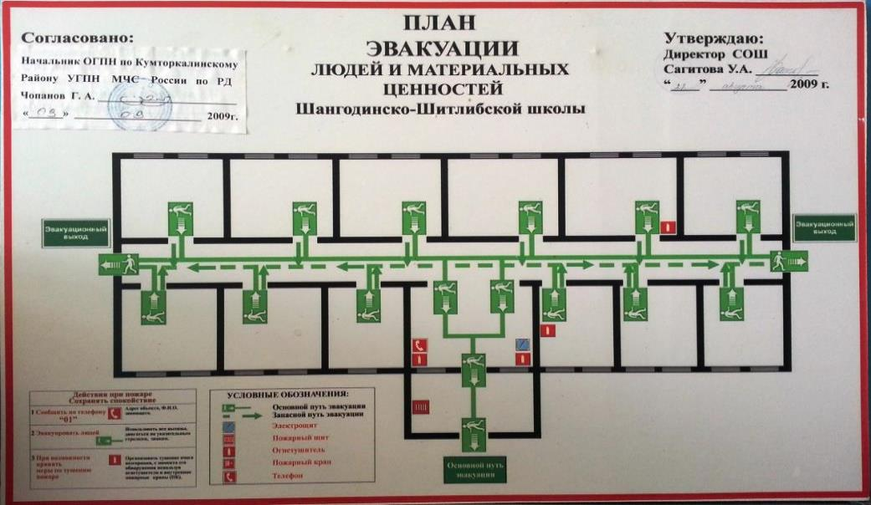
ПАСПОРТ ОБЪЕКТА МИНИСТЕРСТВА ОБРАЗОВАНИЯ РД
ГКОУ «Шангодинско-Шитлибская СОШ Гунибского района»
(план эвакуации)

Slide 8
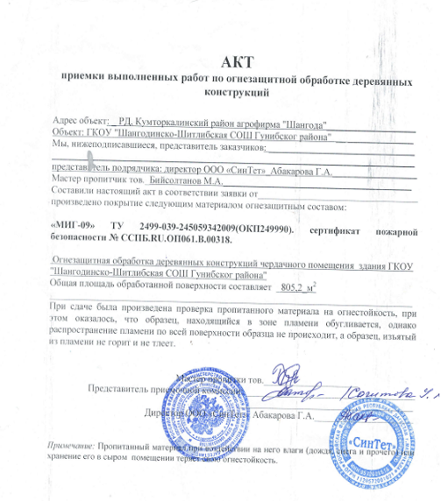
ПАСПОРТ ОБЪЕКТА МИНИСТЕРСТВА ОБРАЗОВАНИЯ РД
ГКОУ «Шангодинско-Шитлибская СОШ Гунибского района»
(план чердака объекта)

Slide 9
ПАСПОРТ ОБЪЕКТА МИНИСТЕРСТВА ОБРАЗОВАНИЯ РД
ГКОУ «Шангодинско-Шитлибская СОШ Гунибского района»
(оперативно-технические характеристики объекта)
№ п\п | Перечень показателей пожарно-тактической характеристики объекта | Значение показателей пожарно-тактической характеристики объекта
1. | Назначение здания | Прочие
2. | Степень огнестойкости здания | 4 степень огнестойкости
3. 3.1 3.2 | Количество находящихся людей в здании: в дневное время в ночное время | чел. 100; детей 76 чел. чел. 1; детей 0 чел.
4. 4.1 4.2 4.3 4.4 4.5 4.6 4.7 4.8 4.9 4.10 4.11 4.12 4.13 4.15 4.16 4.17 | Строительные и конструктивные особенности ОУ: - время постройки здания - материал, из которого построено здание - количество этажей - общая площадь здания - наличие спортивного зала - наличие душевых комнат - наличие актового зала (столовой) - наличие мастерских - наличие складских помещений - наличие пищеблока - наличие гаража - наличие убежища - наличие других помещений наличие ограждения ОУ по периметру - наличие калиток в ограждении (постоянно открытых) - наличие закрываемых ворот | 2003год, железобетонные панели и блоки 1 580 кв. метров отсутствуют отсутствует танцевальный зал – 1 этаж, центр отсутствуют отсутствуют имеется 90 кв.м. отсутствует отсутствует котельня имеется: бетонное огорождение и металлическая сетка высотой 1-1,3 м имеются- 3калитки 1ворота
5. 5.1.1 5.1.2 | Строительные конструкции: Наружные стены Перегородки | Предел огнестойкости 60 мин. (потеря огнестойкости) Пожарная опасность (умереннопожароопасные) Предел огнестойкости 20 мин. (потеря несущей стойкости) Пожарная опасность (умереннопожароопасные)

Slide 10
ПАСПОРТ ОБЪЕКТА МИНИСТЕРСТВА ОБРАЗОВАНИЯ РД
ГКОУ «Шангодинско-Шитлибская СОШ Гунибского района»
(оперативно-технические характеристики объекта)
№ п\п | Перечень показателей пожарно-тактической характеристики объекта | Значение показателей пожарно-тактической характеристики объекта
5.1.3 5.1.4 5.1.5 | Перекрытия Кровля Лестничные клетки | Предел огнестойкости 15 мин. (потеря целостнотсти) Пожарная опасность (умереннопожароопасные) Предел огнестойкости 15 мин. (потеря целостнотсти) Пожарная опасность (умереннопожароопасные) нет
5.2 5.2.1 5.2.2 | Строительные материалы: Перегородки Перекрытия | Горючесть: умеренногорючие Воспламеняемость: умеренновоспламеняемые Распространение пламени по поверхности: умереннораспространяемые Дымообразующая способность: с умеренной дымообразующей способностью ц

Slide 11
ПАСПОРТ ОБЪЕКТА МИНИСТЕРСТВА ОБРАЗОВАНИЯ РД
ГКОУ «Шангодинско-Шитлибская СОШ Гунибского района»
(оперативно-технические характеристики объекта)
№ п\п | Перечень показателей пожарно-тактической характеристики объекта | Значение показателей пожарно-тактической характеристики объекта
5.2.3 5.2.4 | Кровля Лестничные клетки | Горючесть: нормальногорючие Воспламеняемость: умеренновоспламеняемые Распространение пламени по поверхности: умереннораспространяющие Дымообразующая способность: с умеренной дымообразующей способностью Токсичность: умеренноопасные нет
6. | Предел огнестойкости и вид противопожарных преград | нет
7. | Пути эвакуации | Дверные и оконные проемы
8. | Места отключения электроэнергии, вентиляции, дымоудаления. | Электроэнергия от электрощитовой Газ есть в котельной ,в здании школы нет
9. | Основные элементы опасности для людей при пожаре. | Отравление СО и продуктами разложения, воздействие высокой температуры, обрушение конструкций.
10. 10.1 10.2 10.3 10.4 | Противопожарное водоснабжение количество пожарных водоемов, их емкость пожарный водопровод, его вид, расход воды; количество гидрантов; наличие и количество внутренних пожарных кранов; | 1; нет; нет; нет;

Slide 12
ПАСПОРТ ОБЪЕКТА МИНИСТЕРСТВА ОБРАЗОВАНИЯ РД
ГКОУ «Шангодинско-Шитлибская СОШ Гунибского района»
(оперативно-технические характеристики объекта)
№ п\п | Перечень показателей пожарно-тактической характеристики объекта | Значение показателей пожарно-тактической характеристики объекта
10.5 10.6 10.7 | -тип соединения и диаметр внутренних пожарных кранов; требуемый расход воды на нужды пожаротушения: способы подачи воды | нет; 10,8 л/с. от автоцистерны: с установкой на ПГ- расстояние 25м.
11. | Помещения с наличием взрывоопасных веществ и материалов | нет
12. | Наличие устройств автоматического пожаротушения и автоматической пожарной сигнализации | Автоматическая пожарная сигнализация «Гранит – 3» - 08.2011г. Сигнал выведен на улицу и передается в ПЧ-15.

Slide 13
ПАСПОРТ ОБЪЕКТА МИНИСТЕРСТВА ОБРАЗОВАНИЯ РД
ГКОУ «Шангодинско-Шитлибская СОШ Гунибского района»
(лист учёта проверки надзорными органами)
№ п/п | ДАТА ПРОВЕРКИ | ПРОВЕРЯЮЩИЙ ОРГАН | ВЫНЕСЕННОЕ РЕШЕНИЕ
1. | 23.08.2015 (Плановая) | Инспектор по МЧС по Кумторкалинскому району | Ремонт и техническое обслуживание пожарной сигнализации
2.
3.
4.
5.
6.
7.
8.
9.
10.
11.
12.

Slide 14
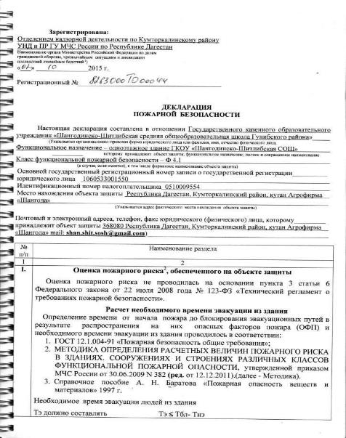
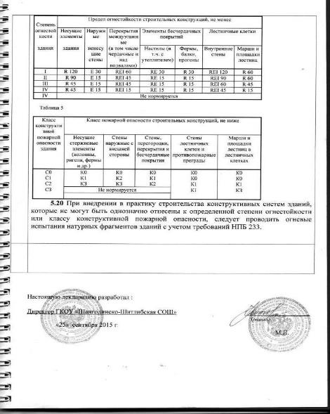
ПАСПОРТ ОБЪЕКТА МИНИСТЕРСТВА ОБРАЗОВАНИЯ РД
ГКОУ «Шангодинско-Шитлибская СОШ Гунибского района»
(декларация пожарной безопасности)

